Slide 1


高级大数据人才培养丛书
Python程序设计
BIG
DATA
刘 鹏 张 燕 总主编
张雪萍 主编 唐万梅 副主编 景雪琴 副主编

Slide 2


高级大数据人才培养丛书
第五章 面向对象程序设计
5.1 面向对象技术的基本概念
5.2 类的定义和对象
5.3 构造函数和析构函数
5.4 类属性和实例属性
5.5 类的方法
5.6 类的继承性
5.7 类的多态性
习题
of
56

Slide 3
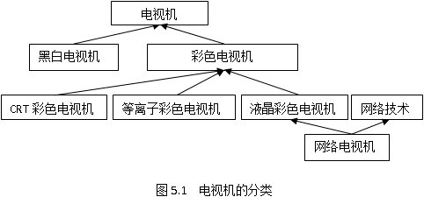
5.1 面向对象技术的基本概念
第五章 面向对象程序设计
1．类的概念：是对一组具有相似特性的客观事物的抽象，是对事物的特性和功能的描述。
of
31

Slide 4
5.1 面向对象技术的基本概念
第五章 面向对象程序设计
2．对象的概念：是类类型的变量，是类的实例。
3．方法的概念：是指实现对象所具有的操作功能的代码。每个对象一般包含若干种方法，每个方法有方法名和对应的一组代码。方法体现了对象的一种行为能力。
4．消息的概念：客观世界是由各种对象组成的，对象之间存在着联系，对象之间的联系是通过消息激活机制实现的。
消息的组成：发送对象、接受对象和消息的内容。
消息的实质：是调用对象的成员函数。
消息的特性：（消息的多态性）可以发送给不同的对象，得到的响应可能是不同的，这一点体现了类的多态性，多态性是OOP的主要特征之一。（消息的传递性）消息也可以沿着派生搜索树进行传递。
of
31

Slide 5
5.1 面向对象技术的基本概念
第五章 面向对象程序设计
5．继承的概念：指的是一个子类可以从现有的父类中派生出来，子类除了继承父类的特性和功能以外，还可以增加新的特性和功能。
继承的作用：实现代码重用，节省程序开发的时间。
of
31

Slide 6
高级大数据人才培养丛书
第五章 面向对象程序设计
5.1 面向对象技术的基本概念
5.2 类的定义和对象
5.3 构造函数和析构函数
5.4 类属性和实例属性
5.5 类的方法
5.6 类的继承性
5.7 类的多态性
习题
of
56

Slide 7
5.2 类的定义和对象
第五章 面向对象程序设计
1、类的定义格式
class 类名(基类名)：
类的成员定义
例如：
class Person:
count=0 #定义类属性
def show(self,p1,p2): #定义实例方法
self.name=p1 #定义实例属性
print(self.name,p2)
of
31

Slide 8
5.2 类的定义和对象
第五章 面向对象程序设计
类成员说明：
1.类属性和函数成员。
2.类属性用于描述类的属性，在函数成员外进行定义；
3.函数成员用于描述类的功能，也称为方法，用于与外部程序进行通信；
4.函数成员：包括类成员函数、实例成员函数和静态成员函数，它们的定义有一些差别。在函数成员中，可以定义变量、可以调用本类的其他函数成员、可以访问类属性和实例属性、可以定义循环选择等去完成相应的功能。
5.成员的访问权限：类成员有公有访问权限和私有访问权限，公有访问权限的成员可以通过类名或类实例进行访问，私有访问权限的成员只能在类内部的函数成员中进行访问。
6 .类对象：当定义了一个类后，系统自动产生一个全局的类对象。类对象支持两种操作：引用和实例化。引用操作就是通过类名去调用类中的属性和方法，实例化是指通过类的实例化对象去进行操作。
7.实例属性：是指在函数成员中定义的以self.前缀开始的变量。实例属性只能通过实例对象进行读取。
8.类属性：是指在类中的函数成员外定义的变量，是类的所有实例对象共享的。类属性可以通过类名读取，也可通过实例对象进行读取，但不建议通过实例对象进行访问。
9.默认基类：如果在定义类时没有指定基类，python3.*解释器就会自动假定这个类派生于object，该类就自动继承了object类中定义的许多公共的成员方法。
10. python与其他面向对象语言的差异：python中类的定义非常灵活，与C++、JAVA、 C#中类的定义差别很大，可以在类的外面，通过“类名.”增加类属性，通过“类实例名.”增加实例属性。
of
31

Slide 9
5.2 类的定义和对象
第五章 面向对象程序设计
2、实例化对象的定义
对象名=类名(参数列表)例如：
说明：
对象创建后，可以使用”.”运算符，来访问其所属类的公有类属性、公有实例属性和公有函数
一般格式为：
对象名.类属性 （不建议这样操作）。
对象名. 实例属性
对象名.函数名(参数列表)
of
31

Slide 10
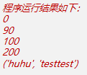
5.2 类的定义和对象
第五章 面向对象程序设计
【例5-1】类和对象应用举例
class Person:
count=0 #定义类属性
def show(self,p1,p2): #定义实例方法
self.name=p1 #定义实例属性
print(self.name,p2)
p1=Person()
print(Person.count)
Person.m=90 #通过类名增加类属性
print(Person.m)
p1.n=100 #通过实例对象名增加实例属性
print(p1.n)
Person.count=200 #通过类名改变类属性的值
print(Person.count)
p1.show('huhu','testtest')
of
31

Slide 11

5.2 类的定义和对象
第五章 面向对象程序设计
【例5-2】私有成员访问的案例
class People:
count=0
def __init__(self,page,pname):
#定义私有实例属性__age，私有属性必须以两个下划线”_ _”开始
self.__age=page
self.name=pname
def show(self):
print(self.__age) #可以在成员函数内部，访问私有属性
p1=People(25,'peter')
print(People.count)
print(p1.name)
#下面的语句会产生错误：“AttributeError: 'People' object has no attribute '__age'”
#不能通过实例对象访问私有成员
#print(p1.__age)
p1.show()
of
31

Slide 12
高级大数据人才培养丛书
第五章 面向对象程序设计
5.1 面向对象技术的基本概念
5.2 类的定义和对象
5.3 构造函数和析构函数
5.4 类属性和实例属性
5.5 类的方法
5.6 类的继承性
5.7 类的多态性
习题
of
56

Slide 13
5.3 构造函数和析构函数
第五章 面向对象程序设计
1、构造函数
__init__(self[,arg1,…]):
函数体
说明：
1）__init__( self[,arg1,…])方法是一种特殊的方法，是python中内置的方法，被称为类的构造函数或初始化方法。当创建这个类的实例时，系统会自动调用该方法，对实例属性进行初始化。self表示实例对象本身，arg1…通常用来初始化实例属性。
2）通常在构造函数函数中，定义实例属性并对其进行初始化。
3）__init__( self[,arg1,…])方法可以重载，以实现实例对象的多种初始化方法。
4）如果用户没有显式定义__init__( self[,arg1,…])方法，则定义实例对象时，系统自动调用缺省的构造函数，不执行任何功能。
of
31

Slide 14
5.3 构造函数和析构函数
第五章 面向对象程序设计
2、析构函数
__del__( self)：
函数体
说明：可在析构函数中完成一些程序的善后工作。如果用户没有显式定义析构函数，则系统自动调用缺省的析构函数
of
31

Slide 15

5.3 构造函数和析构函数
第五章 面向对象程序设计
【例5-3】用构造函数解决Person对象的初始化问题
import datetime
class Person:
count=0 #定义类属性
def __init__(self,tuid,tname):
self.uid=tuid #定义实例属性并初始化
self.name=tname #定义实例属性并初始化
print('{} is coming'.format(self.name))
def display(self):
x=datetime.datetime.now()
y=self.uid[6:10]
z=(int)(y)
print('{}:{}'.format(self.name,x.year-z)) #输出实例的姓名和年龄
def __del__(self):
print('{} is over'.format(self.name))
#调用构造函数，初始化对象p1
p1=Person('320402196801291423','wangbei')
p1.display()
del p1 #释放对象
of
31

Slide 16
高级大数据人才培养丛书
第五章 面向对象程序设计
5.1 面向对象技术的基本概念
5.2 类的定义和对象
5.3 构造函数和析构函数
5.4 类属性和实例属性
5.5 类的方法
5.6 类的继承性
5.7 类的多态性
习题
of
56

Slide 17
5.4 类属性和实例属性
第五章 面向对象程序设计
类属性和实例属性的概念区别：
类属性在类的函数成员外进行定义，类属性属于类，是类的所有实例共享的；实例属性通常在构造函数中进行定义并初始化，属于实例对象。
类属性和实例属性的访问差别：
1）在类的成员函数中：通过”类名.”的方式，访问类属性；通过”self.”的方式，访问实例属性。
2）在类的外部：通常通过”类名.”的方式，访问类属性，也可以通过”实例对象.”的方式，访问类属性，但不建议这样做；只能通过”实例对象.”的方式，访问实例属性。
3）无论是类属性还是实例属性，都可以在类外部，通过类名和实例对象增加。
of
31

Slide 18
5.4 类属性和实例属性
第五章 面向对象程序设计
【例5-4】用类属性统计程序运行过程中有效的实例对象个数
import datetime
class Person:
#相当于类的全局变量，可以通过类名使用，每次增加一个对象，总人数加1
count=0 #定义类属性
def __init__(self,tuid,tname):
self.uid=tuid #定义实例属性并初始化
self.name=tname #定义实例属性并初始化
Person.count=Person.count+1 #每次增加一个对象，人数加1
print('{} is coming'.format(self.name))
def display(self):
x=datetime.datetime.now()
y=self.uid[6:10]
z=(int)(y)
print('{}:{}'.format(self.name,x.year-z)) #输出实例的姓名和年龄
def __del__(self):
Person.count=Person.count-1 #每次减少一个对象，人数减1
print('{} is over. The remaining {} people'.format(self.name,Person.count))
@classmethod
def reportcount(cls):
print('The total number is {} '.format(Person.count))
of
31

Slide 19
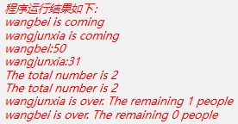
5.4 类属性和实例属性
第五章 面向对象程序设计
#调用构造函数，初始化对象p1
p1=Person('320402196801291423','wangbei')
p2 = Person('320403198712121234', 'wangjunxia')
p1.display()
p2.display()
Person.reportcount()
p1.reportcount()
del p2
del p1
of
31

Slide 20
高级大数据人才培养丛书
第五章 面向对象程序设计
5.1 面向对象技术的基本概念
5.2 类的定义和对象
5.3 构造函数和析构函数
5.4 类属性和实例属性
5.5 类的方法
5.6 类的继承性
5.7 类的多态性
习题
of
56

Slide 21
5.5 类的方法
第五章 面向对象程序设计
5.5.1 类方法
类方法的定义
类方法是类拥有的方法，需要用修饰器”@classmethod”来标识其为类方法。
类方法的第一个参数通常用”cls”表示，表示类对象。
在类方法中：只能通过”类名.”的方式，访问类成员。
在类的外部：类方法可以通过类名和实例对象进行调用。
of
31

Slide 22
5.5 类的方法
第五章 面向对象程序设计
5.5.2 实例方法
实例方法的定义
类方法的第一个参数通常用”self” 表示，表示实例对象。
在实例方法中：既可以通过”self.”的方式，访问实例成员，也可以通过”类名.”的方式，访问类成员。
在类的外部：实例方法只能通过实例对象进行调用。
of
31

Slide 23
5.5 类的方法
第五章 面向对象程序设计
5.5.3 静态方法
静态方法的定义
静态方法需要用修饰器”@staticmethod”来标识其为类的静态方法。
静态方法不需要参数。
在静态方法中，只能通过”类名.”的方式，访问类成员。
在类的外部，静态方法可以通过类名和实例对象进行调用
of
31

Slide 24
5.5 类的方法
第五章 面向对象程序设计
5.5.3 静态方法
【例5-5】类方法、实例方法和静态方法的案例
class Test:
name='show'
def __init__(self,x1):
self.x=x1
@classmethod
def getname(cls): #定义类方法
print('getname:',Test.name)
#print('getname:',self.x) #不能在类方法中,访问实例成员
@staticmethod
def display(): #定义静态方法
print('display:',Test.name)
# print('display:',self.x) #在静态方法中，不能访问实例成员
def say(self):
print('say:',self.x)
print('say:',Test.name)
of
31

Slide 25
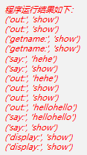
5.5 类的方法
第五章 面向对象程序设计
5.5.3 静态方法
t1=Test('hehe')
print('out:',Test.name)
print('out:',t1.name)
Test.getname()
t1.getname()
t1.say()
#print(Test.x) #在类的外部，不能通过类名访问实例属性
print('out:',t1.x)
#print('out:',Test.x) #在类的外部，不能通过类名访问实例属性
t2=Test('hellohello')
print('out:',Test.name)
print('out:',t2.name)
#print(Test.x) #在类的外部，不能通过类名访问实例属性
print('out:',t2.x)
#Test.say() #在类的外部，不能通过类名访问实例成员函数
t2.say()
Test.display()
t2.display()
of
31

Slide 26
5.5 类的方法
第五章 面向对象程序设计
5.5.4 类的特殊方法
在类中，除了根据需要，可以自己定义方法外，在python中也内置了一些特殊用途的方法，如前面的构造函数__intit__(self[,arg1,…])，析构函数__del__(self)等，可以在自定义类中重写它们，使自定义对象也具有python标准类型的行为和功能。表5-1列出了部分常用的特殊方法。
特殊方法 | 描述
__init__(self[,arg1,…]) | 构造函数
__del__(self) | 析构函数
__call(self,*args) | 表示可调用的实例
__int__(self) | 类型转换，表示将对象转换成整型
__complex__(self) | 类型转换，表示将对象转换成复数
__float__(self) | 类型转换，表示将对象转换成实数
__str__(self) | 对象的可打印字符串表示
__repr__(self) | 对象的可计算字符串表示
__add__(self, obj) | 两个同类对象的加法操作，对应“+”操作符
__sub__(self, obj) | 两个同类对象的减法操作，对应“-”操作符
__mul__(self,obj) | 两个同类对象的乘法操作，对应“*”操作符
__len__(self) | 获取对象序列属性中条目的数量
__getitem__(self,key) | 获取对象序列属性中单个序列元素或切片元素
__setitem__(self, key,value) | 设置对象序列属性中单个序列元素或切片元素
__delitem__(self, key) | 删除对象序列属性中单个序列元素或切片元素
__iter__(self) | 创建迭代器类
__lt__,__le__ | 两个同类对象的小于、小于等于比较
__gt__,__ge__ | 两个同类对象的大于、大于等于比较
__eq__,__ne__ | 两个同类对象的相等、不相等比较
__getattr__ | 对象的属性获取
__setattr__ | 对象的属性设置
of
31

Slide 27
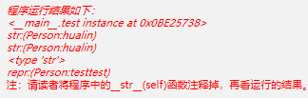
5.5 类的方法
第五章 面向对象程序设计
5.5.4 类的特殊方法
【案例5-6】按照自定义格式打印对象
class Test:
pass
class Person:
def __init__(self,tuid,tname):
self.uid=tuid
self.name=tname
def __str__(self):
return 'str:(Person:%s)'%(self.name)
def __repr__(self):
return 'repr:(Person:%s)'%(self.name)
t1=Test()
print(t1) #自动调用类的缺省__str__(self)方法
p1=Person('320402196711111423','hualin')
print(p1) #自动调用Person 类的__str__(self)方法
str1=str(p1) #自动调用Person 类的__str__(self)方法
print(str1)
print(type(str1))
p2=Person('320402200012124561','testtest')
print(repr(p2)) #自动调用Person 类的__repr__(self)方法
of
31

Slide 28
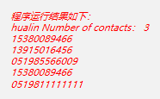
5.5 类的方法
第五章 面向对象程序设计
5.5.4 类的特殊方法
【案例5-7】演示Person的删除电话、更新电话和设置电话的操作
class Person:
def __init__(self,tname):
self.name=tname #定义实例属性并初始化
self.telephone = {}
def __len__(self):
return len(self.telephone)
def __getitem__(self,key):
return self.telephone[key]
def __setitem__(self,key,value):
self.telephone[key]=value
def __delitem__(self, key):
del self.elephone[key]
p1=Person('hualin')
#系统自动调用Person类的__setitem__方法，p1传递给self, 'office'传递给key，#'051985566009'传递给value
p1['office'] = '051985566009'
p1['work'] = '13915016456'
p1['private'] = '15380089466'
#系统自动调用Person类的__len__，p1传递给self
i=len(p1)
print(p1.name,'Number of contacts：',len(p1) )
for key in p1.telephone.keys():
#系统自动调用Person类的__getitem__方法，p1传递给self,下标key值传递给形参key
print(p1[key])
p1['office']='0519811111111'
#系统自动调用Person类的__delitem__方法，'work'传递给key
del p1.telephone['work']
for key in p1.telephone.keys():
print(p1[key])
of
31

Slide 29
5.5 类的方法
第五章 面向对象程序设计
5.5.4 类的特殊方法
【案例5-8】 通过重写__le__方法，实现两个人的年龄比较
import datetime
class Person:
def __init__(self,tuid=None,tname=None):
if(tuid!=None and tname!=None):
self.uid=tuid
self.name=tname
#通过身份证计算出年龄
x=datetime.datetime.now()
y=self.uid[6:10]
z=(int)(y)
self.age=x.year-z
def __le__(self,p):
print('person age comparison')
if(self.age<=p2.age):
return True
else:
return False
of
31

Slide 30

5.5 类的方法
第五章 面向对象程序设计
5.5.4 类的特殊方法
p1=Person('320402196801291423','wangbei')
p2=Person('320402196511111423','huan')
#系统自动调用Person类的__le__方法，p1传递给self，p2传递给p
if(p1<=p2):
print(p1.name,'比',p2.name,'年轻')
else:
print(p1.name,'比',p2.name,'年长')
#if(p1<40):
#上一行的语句会产生类型错误异常：TypeError: unorderable types: Person() < int()
#可以将40作为临时对象的age属性
p3=Person()
p3.age=40
#系统自动调用Person类的__le__方法，p1传递给self，p3传递给p
if(p1<=p3):
print(p1.name,'is younger than 40.')
else:
print(p1.name,'is older than 40.')
#或者写成下面的语句
if(p1.age<40):
print(p1.name,'is younger than 40.')
else:
print(p1.name,'is older than 40.')
of
31

Slide 31
5.5 类的方法
第五章 面向对象程序设计
5.5.4 类的特殊方法
【案例5-9】利用__setattr__进行身份证18位的约束检验
import datetime
class Person:
def __init__(self,tuid=None,tname=None):
print('construction!')
if(tuid!=None and tname!=None):
print('aaaaa')
self.uid=tuid
print('bbbbb')
self.name=tname
#通过身份证计算出年龄，必须保证在初始化实例时，身份证是18位
x=datetime.datetime.now()
y=self.uid[6:10]
z=(int)(y)
self.age=x.year-z
def __getattr__(self, attrname):
if attrname =="special": #只允许实例对象添加"special"属性
return 'special'
else:
#通过raise显式地引发属性错误异常
raise AttributeError(attrname)
of
31

Slide 32
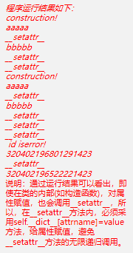
5.5 类的方法
第五章 面向对象程序设计
5.5.4 类的特殊方法
类属性和实例属性的概念区别：
类属性在类的函数成员外进行定义，类属性属于类，是类的所有实例共享的；实例属性通常在构def __setattr__(self, attrname, value):
print('__setattr__')
if(attrname=='uid'):
if(len(value)==18):
#self.attrname=value赋值操作就会出现无限递归的调用__setattr__的情况
#所以必须改成self.__dict__[attrname]=value
#self.attrname=value
self.__dict__[attrname]=value
else:
print(' id iserror!')
else:
self.__dict__[attrname]=value
p1=Person('320402196801291423','wangbei')
p2=Person('320402196511111423','huan')
#系统自动调用Person类的__setattr__方法，p1传递给self，uid传递给attrname形参
#'11111'传递给value形参
p1.uid='11111'
print(p1.uid)
p2.uid='320402196522221423'
print(p2.uid)造函数中进行定义并初始化，属于实例对象。
类属性和实例属性的访问差别：
1）在类的成员函数中：通过”类名.”的方式，访问类属性；通过”self.”的方式，访问实例属性。
2）在类的外部：通常通过”类名.”的方式，访问类属性，也可以通过”实例对象.”的方式，访问类属性，但不建议这样做；只能通过”实例对象.”的方式，访问实例属性。
3）无论是类属性还是实例属性，都可以在类外部，通过类名和实例对象增加。
of
31

Slide 33
高级大数据人才培养丛书
第五章 面向对象程序设计
5.1 面向对象技术的基本概念
5.2 类的定义和对象
5.3 构造函数和析构函数
5.4 类属性和实例属性
5.5 类的方法
5.6 类的继承性
5.7 类的多态性
习题
of
56

Slide 34
5.6 类的继承性
第五章 面向对象程序设计
5.6.1 单一继承
【例5-10】用继承实现学生、工作人员和一般人员的定义和使用
import datetime
class Person:
#相当于类的全局变量，可以通过类名使用，每次增加一个对象，总人数加1
count=0 #定义类属性
def __init__(self,tuid,tname):
self.uid=tuid #定义实例属性并初始化
self.name=tname #定义实例属性并初始化
Person.count=Person.count+1 #每次增加一个对象，人数加1
print('{} is coming'.format(self.name))
def display(self):
x=datetime.datetime.now()
y=self.uid[6:10]
z=(int)(y)
print('{}:{}'.format(self.name,x.year-z)) #输出实例的姓名和年龄
def __del__(self):
Person.count=Person.count-1 #每次减少一个对象，人数减1
print('{} is over. The remaining {} people'.format(self.name,Person.count))
of
31

Slide 35
5.6 类的继承性
第五章 面向对象程序设计
5.6.1 单一继承
#学生实例有身份、姓名、年级属性
class Student(Person) :
def __init__(self,pid, pname,pgrade):
Person.__init__(self,pid, pname)
#也可以按照下面的语句对从基类继承的实例属性初始化
#self.uid=pid
#self.name=pname
#但不建议这样做，应为基类中有个类属性，用于统计基类实例及其派生实例的个数的
self.sgrade=pgrade
def display(self):
x=datetime.datetime.now()
y=self.uid[6:10] #访问从基类继承的uid实例属性
z=(int)(y)
#访问从基类继承的name实例属性
print('{}:{}:{}'.format(self.name,self.sgrade,x.year-z))
def updategrade(self,pgrade):
self.sgrade = pgrade;
of
31

Slide 36
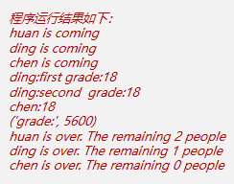
5.6 类的继承性
第五章 面向对象程序设计
5.6.1 单一继承
类属性和实例属性的概念区别：
类属性在类的函数成员外进行定义，类属性属于类，是类的所有实例共享的；实例属性通常在#工作人员实例有身份、姓名、工资属性
class Worker(Person):
def __init__(self,pid, pname,pwage):
Person.__init__(self,pid, pname)
self.wage=pwage
def display(self):
Person.display(self)
print('grade:',self.wage)
def updateWage(self,pwage):
self.wage = pwage;
p1=Person('320402200012301423','huan')
s1=Student('320402200010101423','ding','first grade')
w1=Worker('320402200011111423','chen',5600)
s1.display()
s1.updategrade('second grade')
s1.display()
w1.display()
del p1
del s1
del w1构造函数中进行定义并初始化，属于实例对象。
类属性和实例属性的访问差别：
1）在类的成员函数中：通过”类名.”的方式，访问类属性；通过”self.”的方式，访问实例属性。
2）在类的外部：通常通过”类名.”的方式，访问类属性，也可以通过”实例对象.”的方式，访问类属性，但不建议这样做；只能通过”实例对象.”的方式，访问实例属性。
3）无论是类属性还是实例属性，都可以在类外部，通过类名和实例对象增加。
of
31

Slide 37

5.6 类的继承性
第五章 面向对象程序设计
5.6.2 多重继承
【案例5-11】多重继承案例
class A:
def __init__(self,pa):
self.a1=pa
def showa(self):
print(self.a1)
class B:
def __init__(self,pb):
self.b1=pb
def showb(self):
print(self.b1)
class C(A,B):
def __init__(self,pa,pb,pc):
A.__init__(self,pa)
B.__init__(self,pb)
self.c1=pc
def showc(self):
A.showa(self)
B.showb(self)
print(self.c1)
varc=C('aaa','bbb','ccc')
varc.showc()
of
31

Slide 38

5.6 类的继承性
第五章 面向对象程序设计
5.6.2 多重继承
【案例5-12】多重继承中方法的搜索路径演示
class A:
def show(self):
print('aaaaaaa')
class B(A):
def display(self):
print('bbbbdisplay')
class C:
def show(self):
print('cccccccc')
def display(self):
print('ccccdisplay')
def say(self):
print('hello')
class D(B,C):
pass
test=D()
test.show()
test.display()
test.say()
of
31

Slide 39

5.6 类的继承性
第五章 面向对象程序设计
5.6.2 多重继承
【案例5-12】多重继承中方法的搜索路径演示
class A:
def show(self):
print('aaaaaaa')
class B(A):
def display(self):
print('bbbbdisplay')
class C:
def show(self):
print('cccccccc')
def display(self):
print('ccccdisplay')
def say(self):
print('hello')
class D(B,C):
pass
test=D()
test.show()
test.display()
test.say()
of
31

Slide 40
高级大数据人才培养丛书
第五章 面向对象程序设计
5.1 面向对象技术的基本概念
5.2 类的定义和对象
5.3 构造函数和析构函数
5.4 类属性和实例属性
5.5 类的方法
5.6 类的继承性
5.7 类的多态性
习题
of
56

Slide 41
5.7 类的多态性
第五章 面向对象程序设计
类的三大特性是封装性、继承性和多态性。多态性指同一消息作用于不同的对象时，能够有不同的响应。
Python中的多态与C++、JAJA、C#中的多态不同。C++、JAJA、C#中的多态分为静态多态和动态多态，所谓静态多态是指程序编译阶段，根据函数的参数个数、类型或顺序确定调用哪个同名方法，实现何种操作；而Python中的变量是没有类型的，而且python是解释型语言，因此，python只有在运行时，才能确定调用哪个同名方法，因此，python的多态可以称为动态多态。
为了实现多态性，一般都需要在派生类中重写从基类继承的方法。
of
31

Slide 42
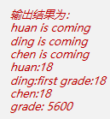
5.7 类的多态性
第五章 面向对象程序设计
例如：我们在定义了案例5-10的类派生体系的基础上，再执行如下操作：
p1=Person('320402200012301423','huan')
s1=Student('320402200010101423','ding','first grade')
w1=Worker('320402200011111423','chen',5600)
p=[p1,s1,w1]
for item in p:
item.display()
of
31

Slide 43
高级大数据人才培养丛书
第五章 面向对象程序设计
5.1 面向对象技术的基本概念
5.2 类的定义和对象
5.3 构造函数和析构函数
5.4 类属性和实例属性
5.5 类的方法
5.6 类的继承性
5.7 类的多态性
习题
of
56

Slide 44

习题：
1．类的三大特性及含义?
2．简述Python的多态性与C#、JAVA多态性的区别?
3．简述公有访问权限和私有访问权限的区别。
4．简述构造函数和析构函数的区别？
5．简述在Python中，能否在同一个类中，定义函数名相同，参数个数不同的方法？若是能定义，那么如何调用？
6．设计一个程序，定义类student和它的实例属性（学号，姓名，年龄和Python程序设计成绩），重写构造函数，可以初始化学生的学号、姓名、年龄和成绩；定义show方法，可以显示某个学生的所有实例属性。
7．简述静态方法、类方法和实例方法的区别是什么？实例对象能否调用静态方法、类方法和实例方法?
8．在第6题的student类中增加类属性：学生人数（count）和所有学生成绩总和（sum），定义类方法，用于显示所有学生的平均成绩。
9．在第6题的student类中重写__setattr__方法，限定学生的成绩只能在0～100分之间。
10．在第6题的student类中重写__add__方法，实现两个学生的Python成绩累加，并返回一个student类实例对象，其Python成绩为这个累加和成绩，目的是为了可以对多个学生连续求累加和。
11．在第6题的student类基础上，派生出postgraduate和Doctor，postgraduate有专业、学费等实例属性，Doctor有专业、工资、婚姻状况等实例属性，这两个派生类都要重写show方法，用于显示自己的所有实例属性。
12．定义车辆信息类，要求：记录车辆的品牌mark,颜色color、价格price、速度speed等特征，并实现显示全部车辆信息的功能；在此基础上，派生轿车和越野车，并描述其相应功能。

Slide 45





大学生如何提高实战能力，高薪就业？
学到真本事
省钱、省时间!
学习大数据、人工智能、云计算的不二之选
在线学习、在线动手做实验
学习云创大数据大量实际项目
获取云创工程师认证、工信部认证、国际认证
大数据能力分析、工作匹配、智能推荐
学到真本事，走遍天下都不怕！
云创大学网站
https://edu.cstor.cn/
云创大学微信公众号

Slide 46
















运用大数据，精彩你生活
微信公众号推荐
免费大数据APP推荐
刘鹏看未来
云创大数据
我的PM2.5
同声译
智能硬件大数据免费托管平台
环境大数据开放平台

Slide 47

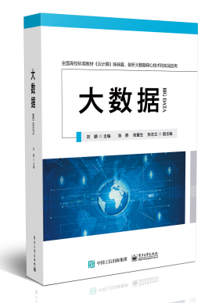















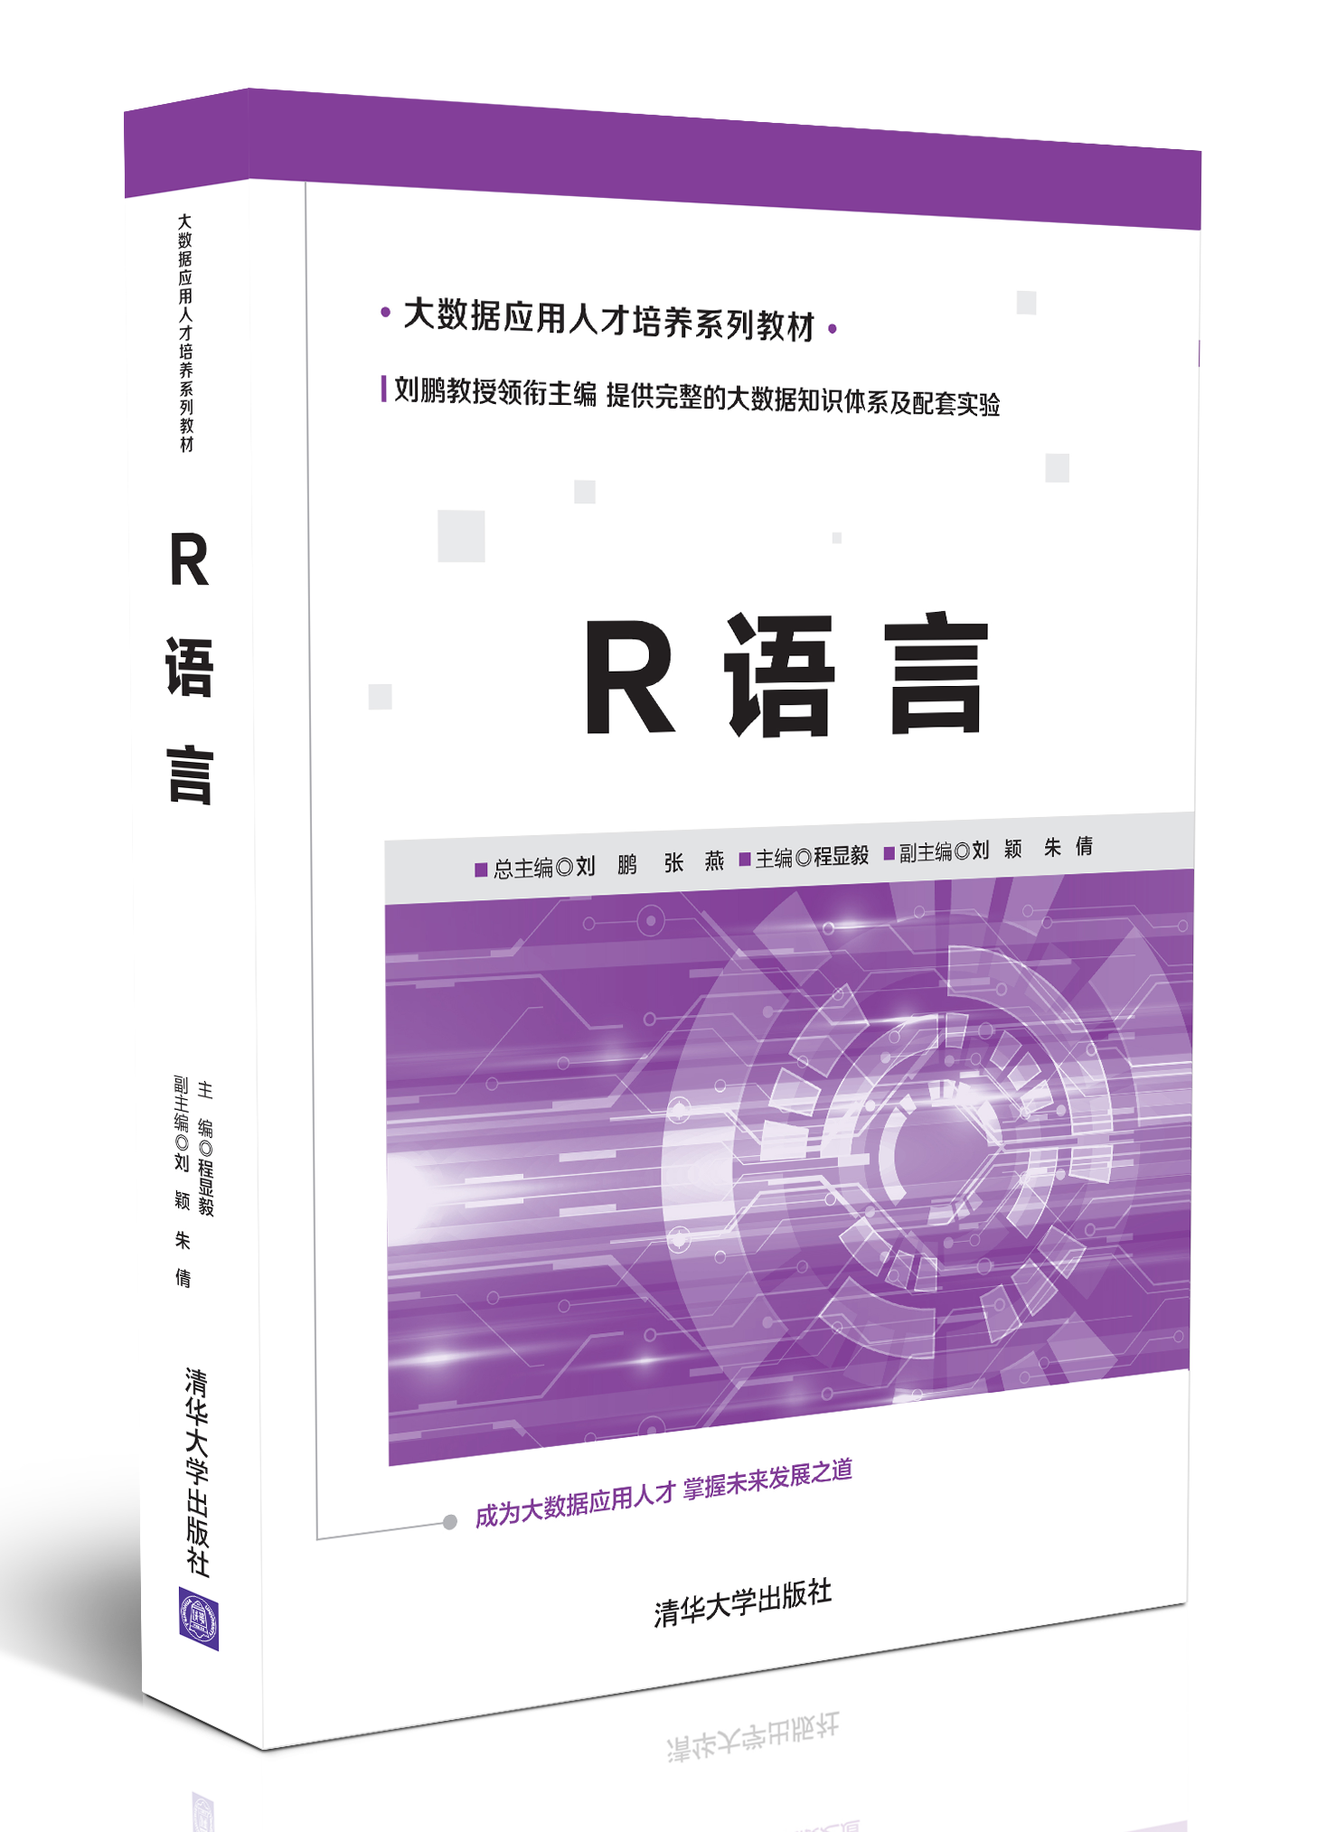





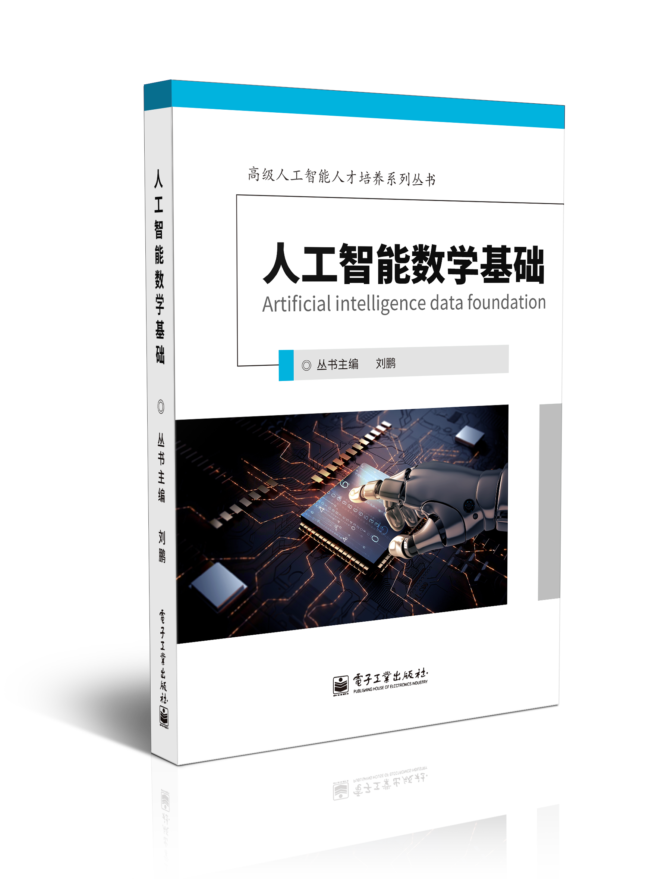






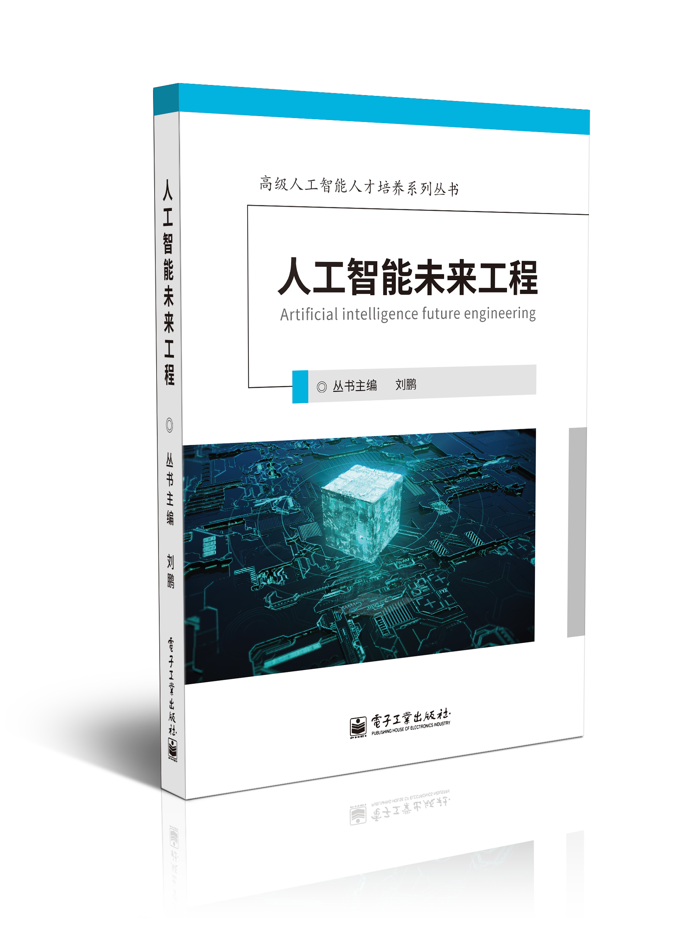
完善的课程体系：大数据方向、人工智能方向。
面向理论与实践，分为本科院校、专科院校、高职院校。

Slide 48

感谢聆听

